Slide 1


Онлайн-образование
Notes:
<номер>

Slide 2
Меня хорошо видно && слышно?
Ставьте , если все хорошо
Напишите в чат, если есть проблемы
+
Notes:
<номер>

Slide 3

Дипломный проект
Тема: «Потоковая обработка данных движения ИСЗ»
* ИСЗ — искусственные спутники ЗЕМЛИ
Мария Морозова
Ведущий программист
ООО «ИнЭкс»

Slide 4

План защиты
Цели проекта
Что планировалось
Используемые технологии
Что получилось
Схемы/архитектура
Выводы

Slide 5
Цели проекта
1
Собирать данные в реальном времени о движении спутников LEO
2
Сохранять данные в колоночную OLAP СУБД Clickhouse через брокер сообщений Apache Kafka
3
Реализовать визуализацию движения спутника на текущий день и на данный момент времени (по UTC)

Slide 6
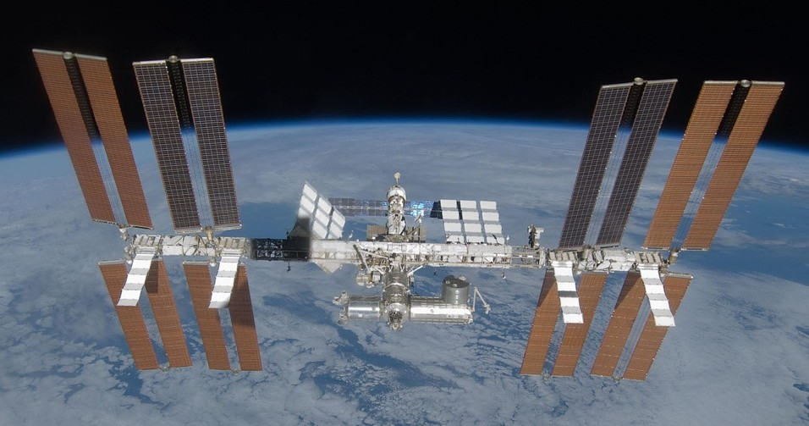

Что планировалось

Slide 7
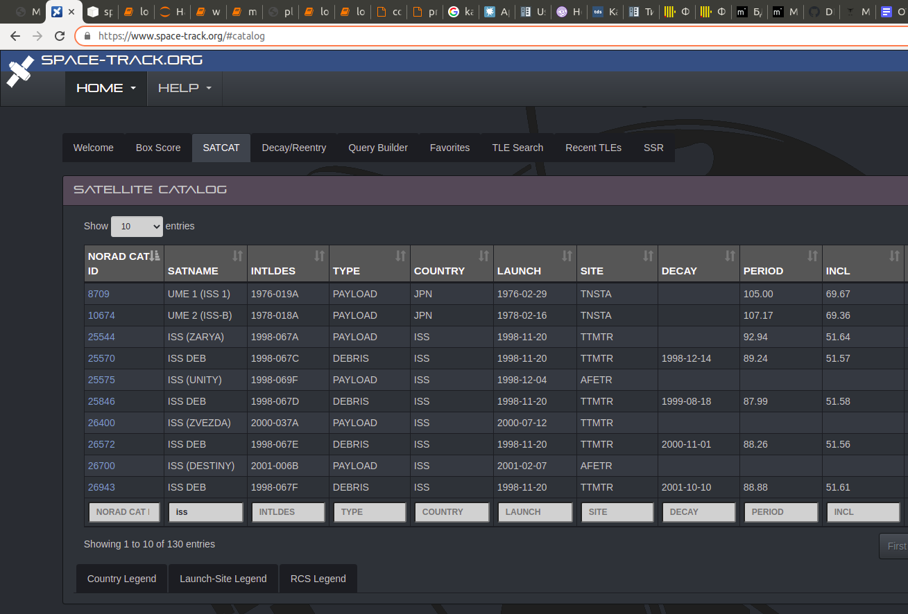
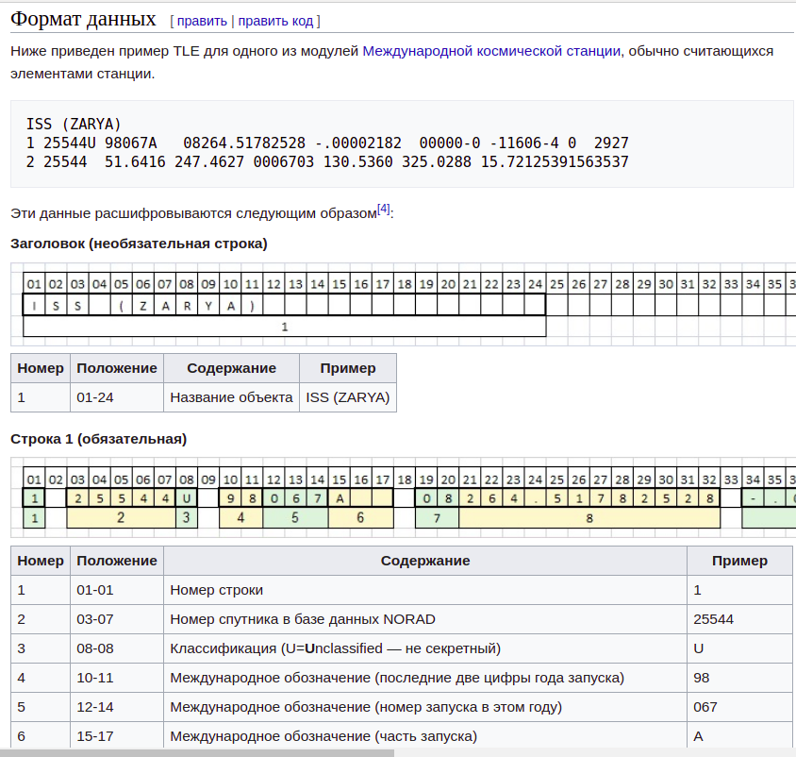
Источники данных

Slide 8
Используемые технологии
1
Python 3.5
2
Выделение фигурой/маркером инфы
Apache Kafka
3
Clickhouse
4
Одна мысль на слайде
без картинок
Jupyter notebook
Использование цифр для опроса
0-9
5
Docker (Kafka, Clickhouse)

Slide 9
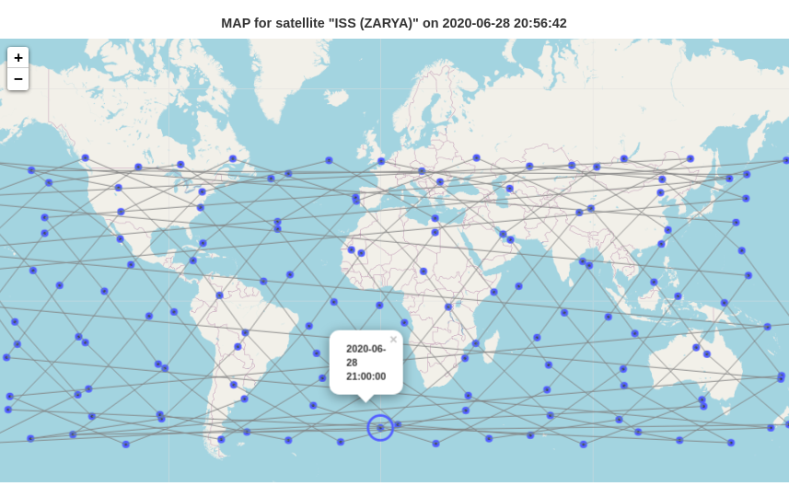
Что получилось

Slide 10
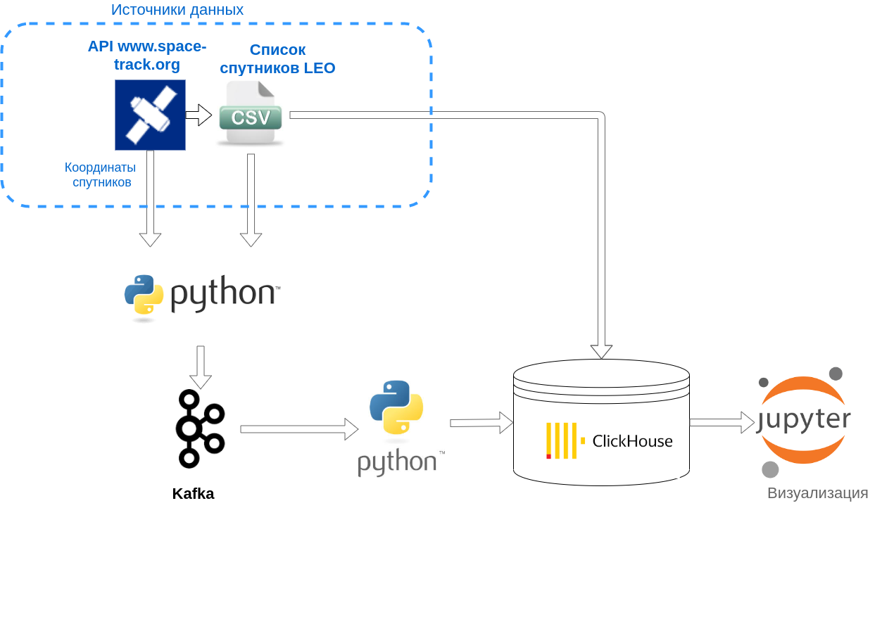
Схемы (архитектура, БД)

Slide 11

Вывод и планы по развитию
Прикрутить web-интерфейс, например на Flask, для взаимодействия пользователя с системой
Собрать компоненты в единый установщик
Прикрутить мониторинг и честное логирование
Получше разобраться в движках clickhouse

Slide 12
Спасибо за внимание!
Мария Морозова
Должность: ведущий программист
Компания: ООО «ИнЭкс»
Контакты тел: +7 909 182 72 96
email: mariyanmorozova@gmail.com
Notes:
<номер>

